Slide 1
Généralités
Master I
UET1: Communication
Dr LEBSIR Dalila
2019/2020

Slide 2
Une question de contexte
Pour qu’une relation communicationnelle entre intervenant et auditeurs s’établisse et se déroule, il faut qu’il y existe un contexte particulier (ex : Exposé, Soutenance, …etc.)

Slide 3
La communication, un échange
Qu’est-ce que la communication ?
Il s’agit de l’ensemble des stratégies mises en place, par une personne ou un groupe de personnes, pour échanger des ressources et des représentations avec d’autres.

Slide 4
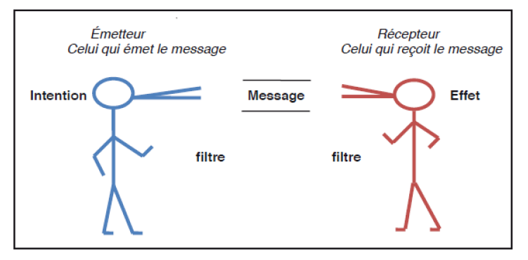
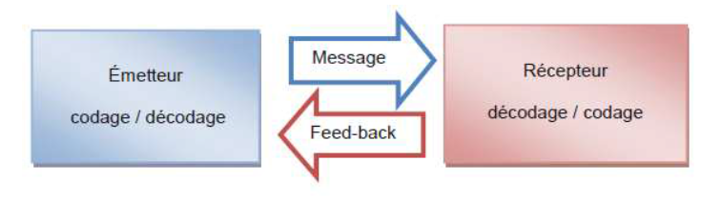

Slide 5
Une question de place
Notre manière de communiquer exprime la position que l’on souhaite occuper et corrélativement la position que l’on attribue à notre interlocuteur
Similarité/ complémentarité,
Égalité / différence.

Slide 6
La place respective de chacun est déterminée en fonction :
D’éléments externes :
Les statuts et rôles de chacun (fournisseur/client, médecin/malade, policier/population, collègue/collègue…)
L’identité sociale (parent/enfant, homme/femme…)
D’éléments internes :
La place subjective que chacun prend par rapport à l’autre (dominant/dominé…)
Cette détermination de place peut faire l’objet soit d’un accord, soit d’un désaccord qui peut déboucher sur un conflit.

Slide 7
Une question de perception
Pour avoir une signification complète d’un message, il est utile de prendre en compte toutes les composantes de la communication.
Il faut être attentif au fait que le message est toujours émis (verbalement ou non) dans un contexte particulier et qu’il est codé par l’émetteur et décodé par le récepteur.
Le message est donc interprété.
L’intention de l’émetteur peut ne pas correspondre à l’effet produit sur le récepteur en cas de « mauvaise » interprétation du message.

Slide 8
il faut distinguer trois niveaux différents dans la situation de communication :
Ce que je pense (intention), ce que je veux signifier par mon message ;
Ce qui est émis (message) ;
Ce que l’autre perçoit (effet), ce que l’autre comprend.

Slide 9
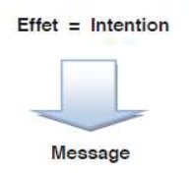
L’efficacité est donc liée à « la concordance entre l’effet produit et l’intention initiale ».
Cette concordance sera d’autant plus forte que l’intention est clarifiée (finalités, objectifs pédagogiques) – donc l’effet recherché – et à adapter le fond et la forme du message à cette intention.

Slide 10
La communication verbale, non verbale et para-verbal
Ce sont les éléments qui influencent l’effet d’un message :
Les facteurs directement liés à la forme d’une présentation orale.
Les facteurs visuels de perception qui, de par leurs formes, influencent également l’effet d’un message.

Slide 11
Interprétations et filtres personnels
Un message peut avoir une signification particulière, différente pour chacun des interlocuteurs et provoquer des réactions diverses.
Chaque élément de la communication, qu’il soit verbal ou non verbal, peut avoir une signification différente suivant les personnes et le contexte dans lequel cela se passe.
Notre perception de la réalité est personnelle (perception différente, sentiment d’avoir raison).

Slide 12
Tout est communication
A côté de sa dimension verbale, elle comprend :
Une dimension non verbale : les mimiques, les attitudes, le contact visuel, l’expression du visage, la position corporelle…
Une dimension paraverbale : le ton, le rythme, l’inflexion de la voix...
Même le silence est une forme de communication
Ainsi, on peut dire qu’il est impossible de ne pas communiquer.

Slide 13
Communication Scientifique
Rôle du scientifique :
Contribuer à faire progresser la connaissance collective
Rôle de la communication scientifique :
Transmettre avec précision et clarté ses connaissances aux autres spécialistes, aux apprenants (étudiants, doctorants, ...) et au grand public
Le ou la meilleure scientifique ne sert a rien, si il ou elle n'est pas capable de communiquer ses résultats !

Slide 14
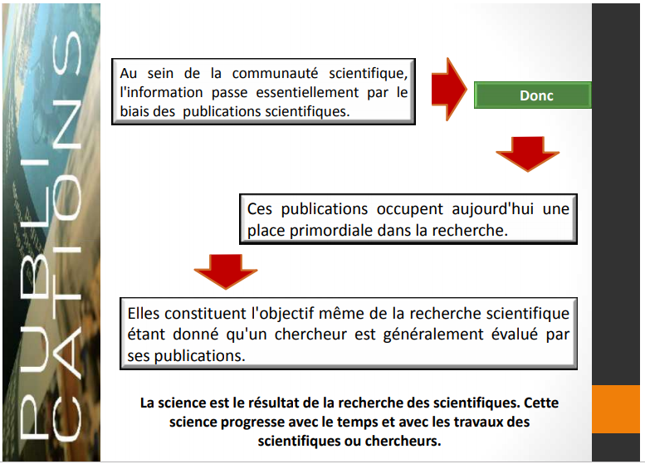

Slide 15
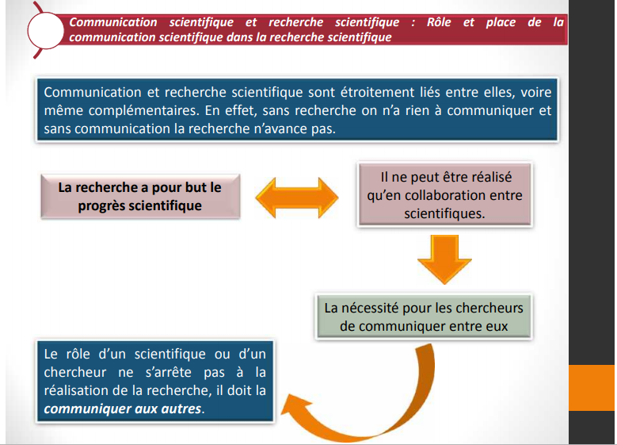
La méthodologie de communication scientifique doit suivre la méthodologie de recherche scientifique

Slide 16
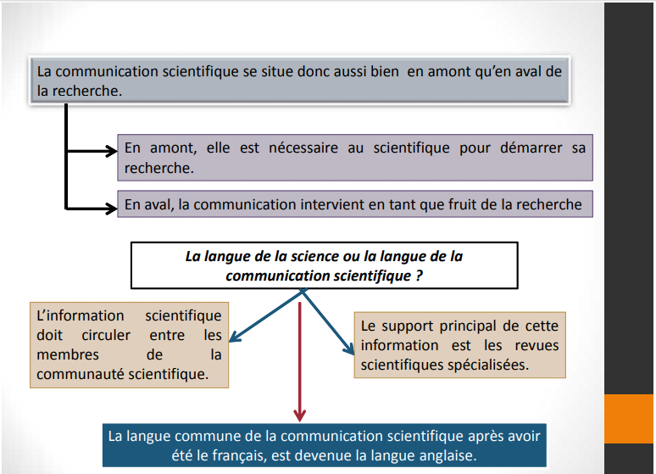

Slide 17
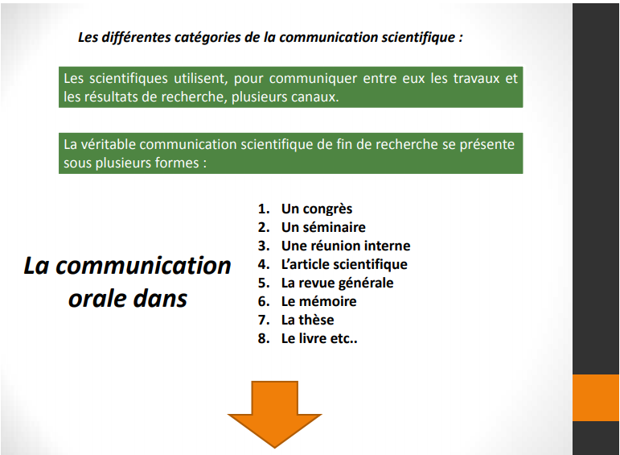

Slide 18
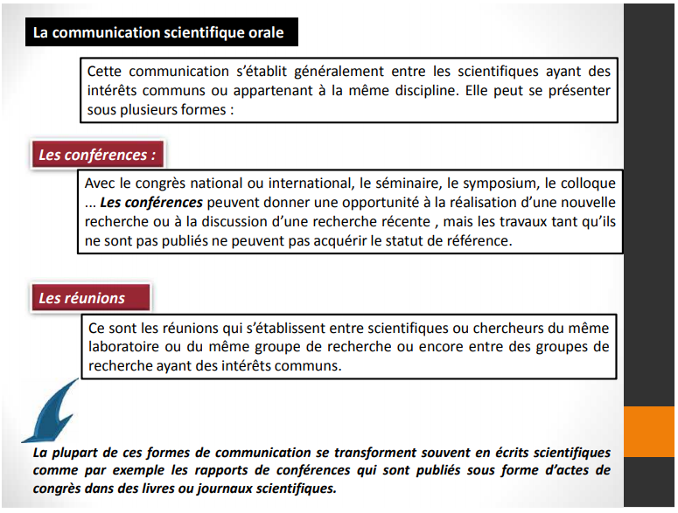

Slide 19
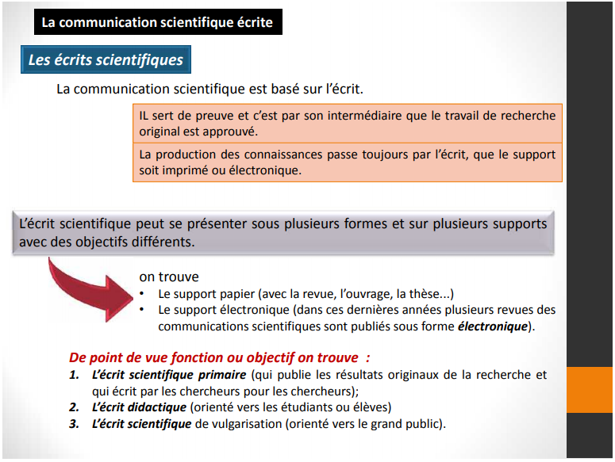

Slide 20
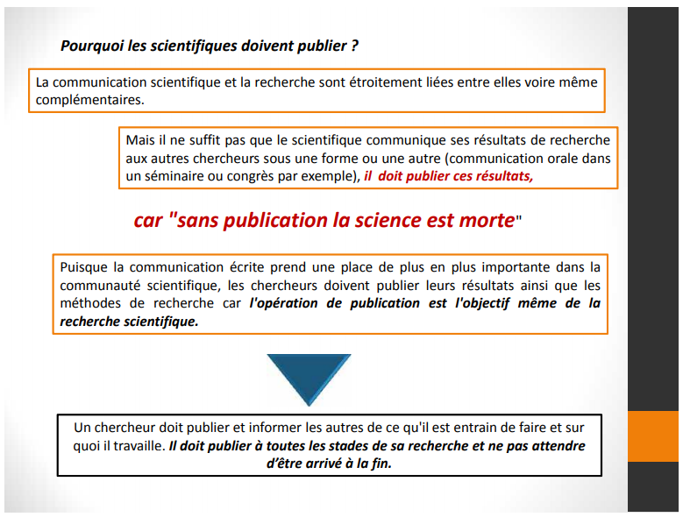

Slide 21
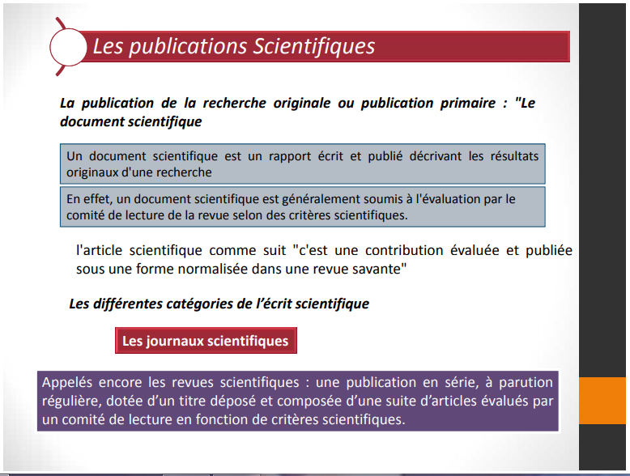

Slide 22
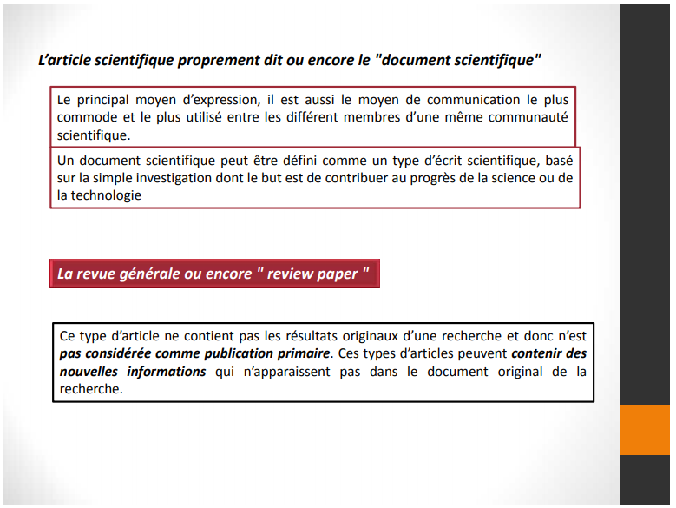

Slide 23
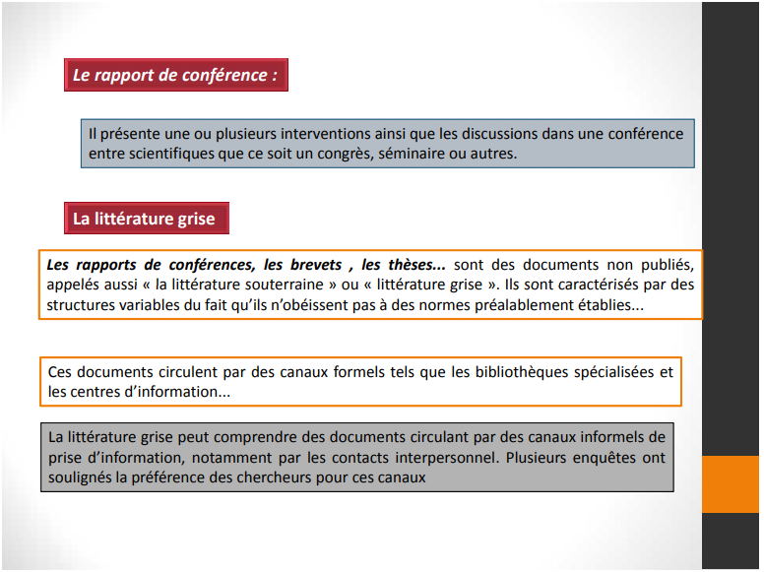

Slide 24
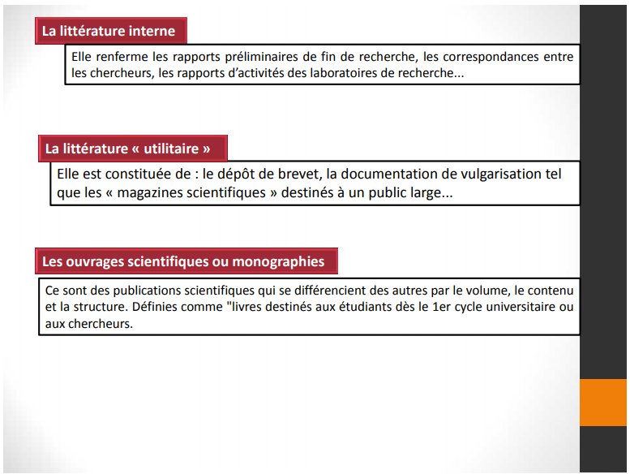

Slide 25
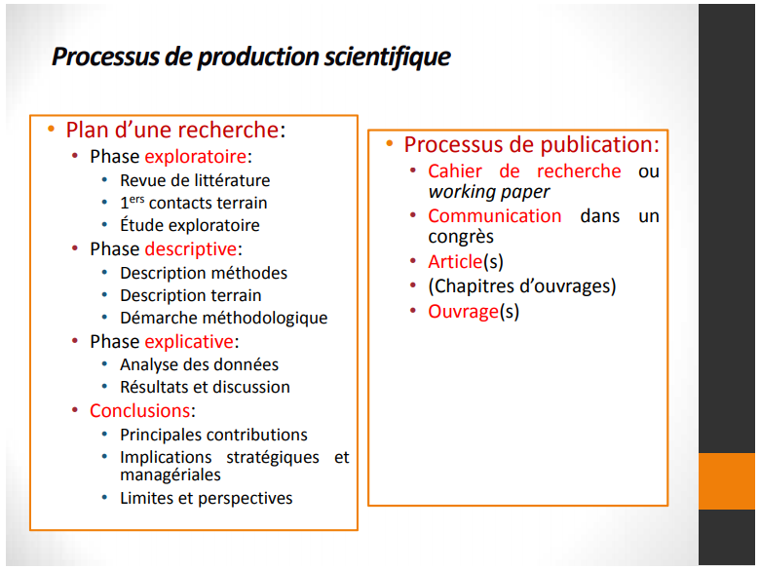

Slide 26
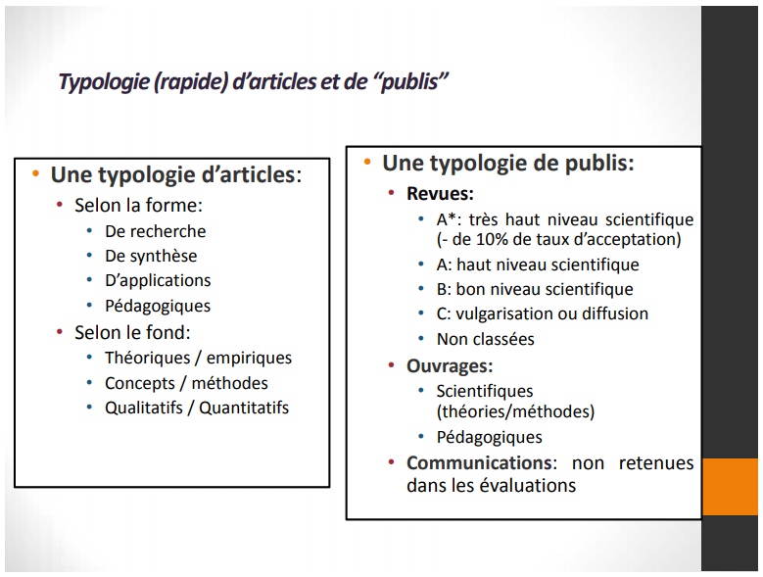

Slide 27
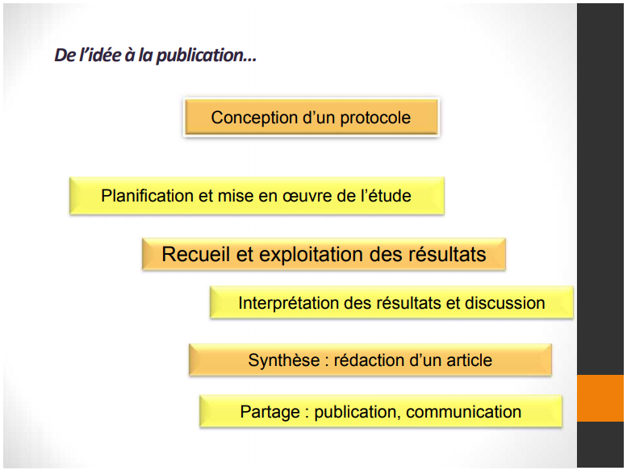

Slide 28
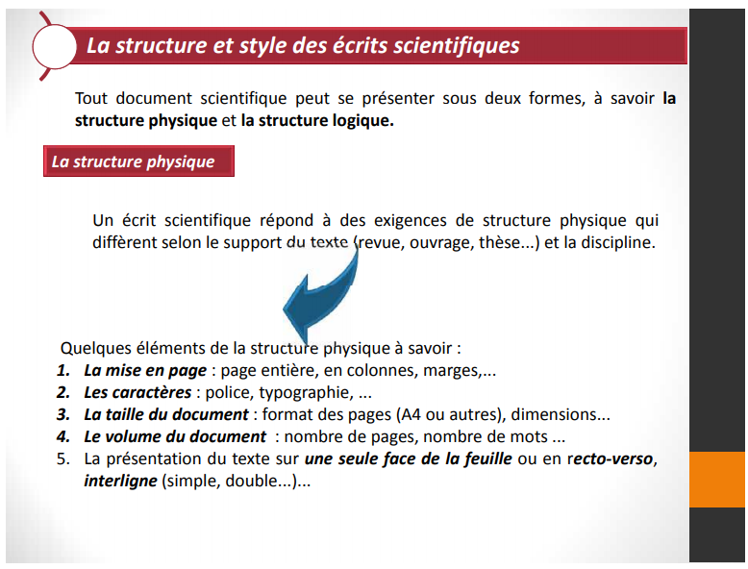

Slide 29
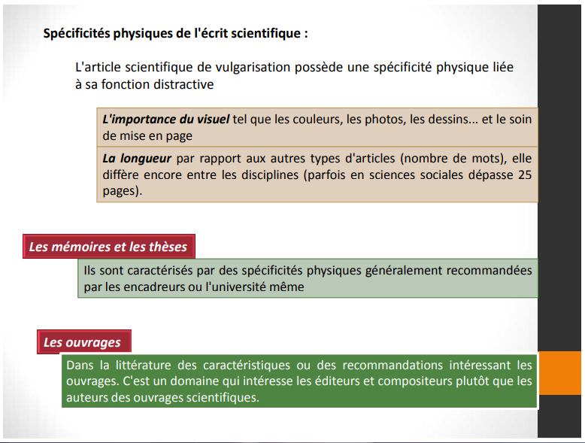

Slide 30
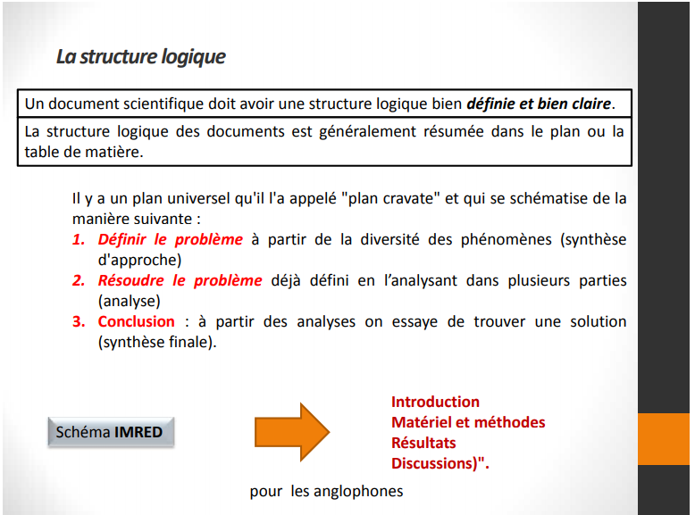

Slide 31
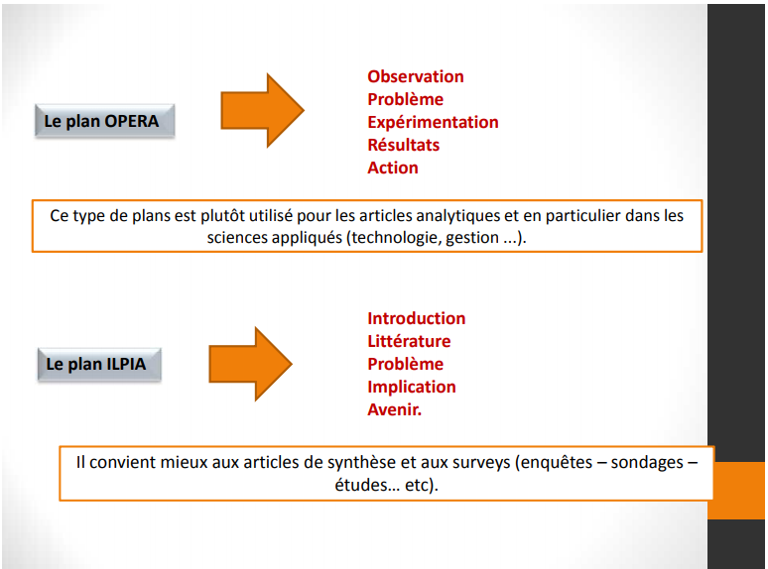

Slide 32
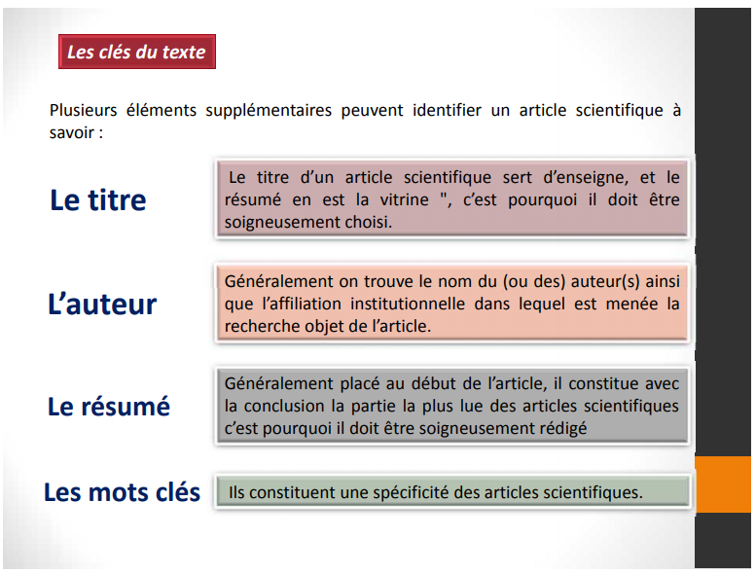

Slide 33
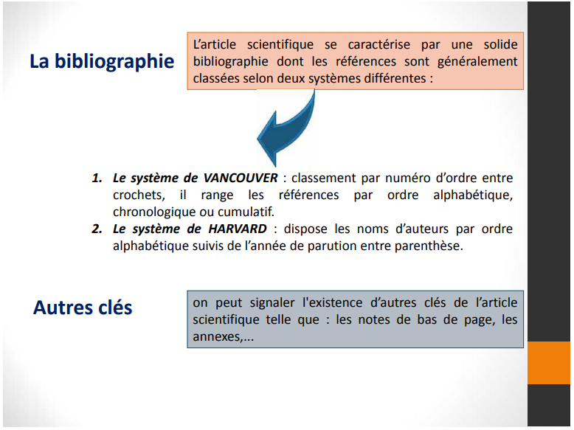

Slide 34
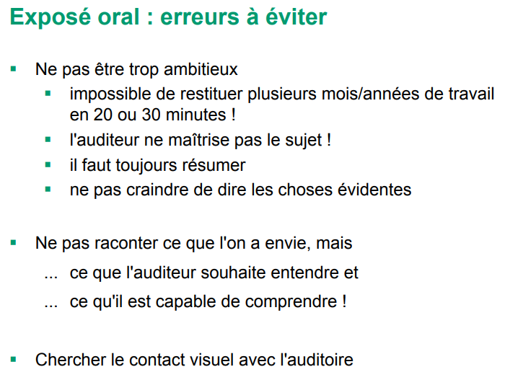

Slide 35
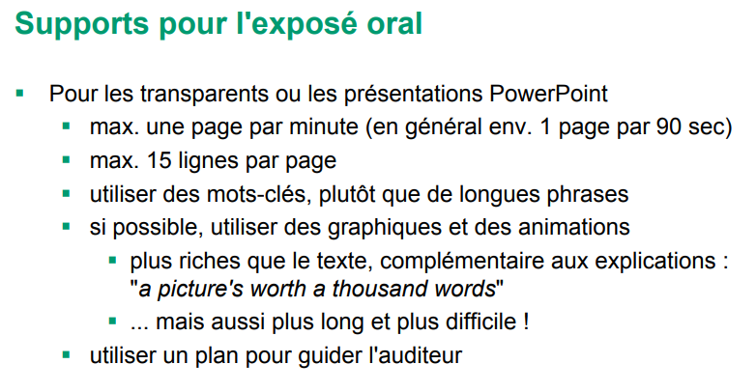

Slide 36
Contenu d’une présentation orale
Une ouverture et introduction
Un corps et une conclusion.
- Page de Garde
Nom / prénom des auteur + l’affiliation et logos (institut , labo de recherche, université). Année académique, et intitulé de la manifestation scientifique (ex , séminaire, soutenance…)
Titre de communication (représentatif et simple).

Slide 37
Ouverture
Captez l'attention du public.
Évoquez le sujet du discours.
-l’ouverture pourra être une citation ou proverbe, un historique , une réalité frappante, une question, un paradoxe….
-Introduction: l’introduction doit opter à :
Situez le sujet : nature, définition, délimitation du sujet. Intérêt et importance du sujet en général, et pour l’auditoire.
Formulez la problématique : Résumer en quelques phrases les enjeux de l'étude. Déterminer l'objectif.

Slide 38
Le contexte
-Protocol de l’étude
Les variables principales et les facteurs déterminants de l’étude (Ex; période de traitement, dose, modèle expérimental …)

Slide 39
-Résultats
-La présentation des résultats souvent sous forme de graphes et tableaux doit être simple et explicite.
-Toute illustration graphique doit être accompagnée par une légende explicite et un titre précis.
-Evitez de présenter les mêmes résultats sous plusieurs formes

Slide 40
Conclusion et perspectives
- Récapitulez les différents résultats obtenus ( schéma + %...), tout en les interprétant.
Editez ce que votre étude apporte par rapport à ce qui a déjà été fait
Ouvrez les portes sur d’autre problématiques / expériences
- Indiquez les limites de travail et proposer des perspectives.

Slide 41
Remerciements (acknowledgement)
-Remerciez les membres de votre équipe et tous ceux qui ont collaborer et contribuer à la réalisation du travail.
-Remerciez l’audience également.

Slide 42
Qualité des diapos présentés
D’une façon générale, les diapos doivent être non chargés , clairs et visibles. Autant simples que possible , car la simplicité garde la concentration de l’ audience sur le contenu.
-Utilisez des titres informatifs
-Utilisez un style d’ écriture lisible ( Arial, Tahoma, )
-Utilisez le gras pour les titres et les notes importantes.

Slide 43
- Choix des couleurs (simples, contrastées et cohérentes).
Ex, Éviter les caractères / lignes rouges sur fond sombre
- Maintenez la taille et le style du texte constant dans toutes les diapositives ‘important’.
- Evitez les phrases complètes et les paragraphes.
- Evitez l’animation à chaque reprise (déconcentration)

Slide 44
Présentation
-Préparer le discours d’une manière spontané ‘Ne jamais lire le contenu des diapos mot à mot !’
-Garder le langage vivant, la voix active et non passive.
-Varier les intonations de la voix pour souligner les points importants.
-Eviter d’apprendre le discours par cœur.

Slide 45
-Faites des pauses après les points importants, surtout après l'objectif.
-Choisir les mots avec précautions et les utiliser de façon appropriée.
Ex; un transporteur et diffèrent d’ un récepteur.
- Détaillez les termes scientifiques au début de la présentation
-À la fin de la présentation veuillez à répondre à l'objectif.

Slide 46
Répétition de présentation
La répétition est la solution effective pour combattre le trac et maitriser parfaitement le discours à présenter.
-Chronométrez votre présentation pour l’ajuster selon le temps permis.
-Répétez devant d'autres personnes.
-Préparez une réponse à chaque question possible
-Après la dernière répétition, ne plus modifier la présentation!

Slide 47
Le jour de la présentation
-Vérifiez l'ordre des diapos.
-Arrivez tôt, aller voir la salle et vérifier les consignes.
-Choissez une posture naturelle mais pas trop décontractée.
-Ne commencez pas à parler avant d'être prêt.
-Commencez par remercier le jury ou les organisateurs.

Slide 48
-Maintenez le contact visuel.
-Ne tournez pas le dos à votre public.
-Parlez lentement et avec un volume suffisant.
-Utilisez le microphone correctement.
-Faites une pause avant de passer à la diapositive suivante.
-Evitez les mouvements trop rapides avec le pointeur laser.

Slide 49
